Slide 1
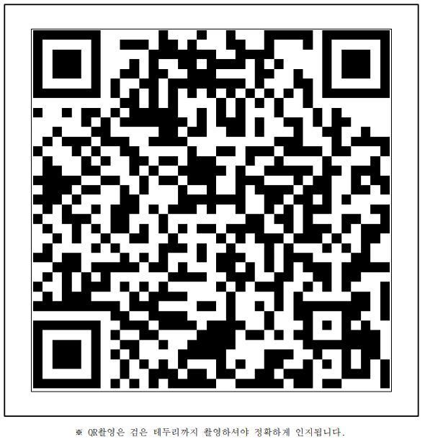
QR 출석 안내 & 수강생 안내/당부 사항
“Lv.2 Intensive Coursework 입과를 환영합니다.”
금번 Intensive Coursework은 언택트(비대면) 방식으로 Zoom 을 활용/진행되며,
09:10까지 착석하셔서 교재 학습 등 수업 준비 부탁 드립니다.
(Zoom 비디오 ‘On’ 상태 유지 , 얼굴이 나오도록 세팅시 출석 인정)
•수업 시작 전
[고용노동부 HRD-Net 및 출결 관리] 앱 다운로드 → 회원가입 및 로그인
- 구글 플레이스토어 또는 원스토어에서 검색 : 고용노동부 HRD-Net 및 출결관리
- 앱스토어에서 검색 시 : HRD-Net 스마트폰 전용앱
•수업 시작 & 종료 시
Zoom 화면에 공유된 QR코드 스캔 (3일 이상 교육 과정만 해당)
※ 09:30 이전 QR코드 스캔 / 17:30이후 QR코드 스캔
1) 공식 앱스토어를 통해(Zoom.us) 최신 보안 패치된 버전(최신버전)으로 다운로드
악의적인 발신자가 보낸 메일 등을 통해 설치하는 경우 악성코드에 감염될 수 있습니다.
2)Zoom 회의 ID/Password 등 공개된 SNS에 공유 금지
초대받지 않은 외부인이 회의에 침입할 수 있습니다.
3)강의 내용 녹화시 개인 학습 활용 이외에 외부 공유/유출 금지
저자 허락 없는 무단 복제, 전송(파일 업로드), 배포(출력물의 경우), 도용 등은 현행법(저작권법) 위반 행위임
4)교육 참여 시간/환경 관리
- 자리 이석 필요시 사전에 운영진에게 연락, 휴식/점심 시간 준수, Zoom 비디오 ‘On’ 상태 유지 등

